Slide 1
Système d'acquisition pour une Camera Compton
Zoccarato Yannick

Slide 2
PLAN
1 – Introduction
1-1 l’hadronthérapie
1-2 L’imagerie compton
2 – le système d’acquisition
3 – Les détecteurs et leur électronique de front end :
3-1 L’absorbeur
3-2 L’hodoscope de faisceaux
3-3 Le diffuseur silicium
4 - Conclusion

Slide 3
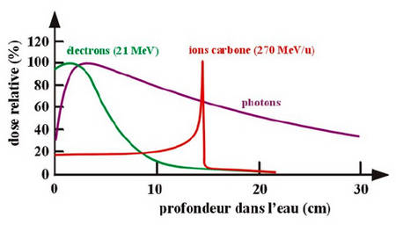
L’hadronthérapie
L’hadronthérapie permet de traiter des tumeurs avec une grande précision balistique.
Cette précision rend cependant le contrôle en ligne, voire en temps réel, très bénéfique pour l’assurance qualité du traitement.
Les rayonnements secondaires prompts (gamma, protons, neutrons…) issus de la fragmentation nucléaire, ont un profil d’émission qui est corrélé au parcours des ions.
Les rayonnements gamma sont ceux qui sont le plus susceptibles de ressortir du patient sans être déviés ou absorbés.
Un imageur adapté à la détection directionnelle des rayonnements gamma de haute énergie permet donc d’obtenir l’information sur le parcours des ions en temps réel, et, dans une certaine mesure, sur le profil de dose….

Slide 4
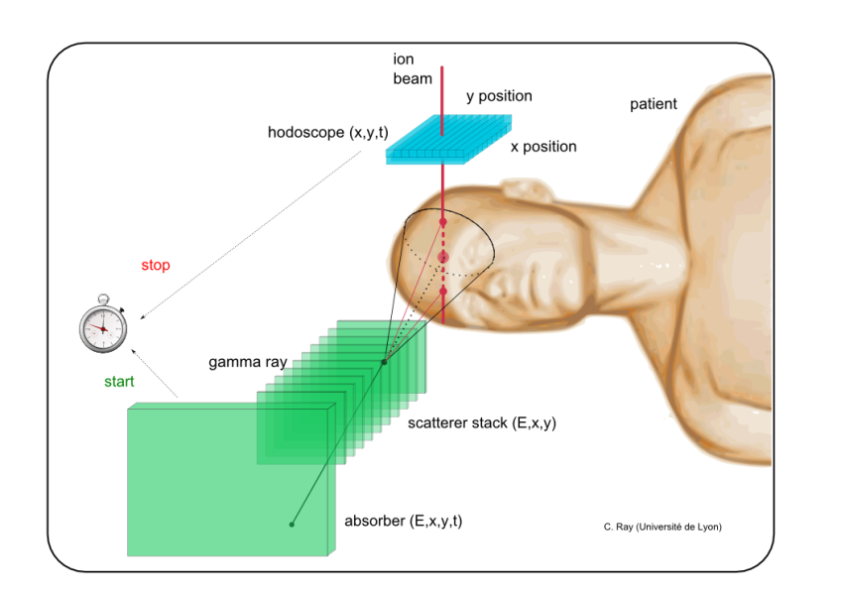
l’imagerie Compton à temps de vol
Le principe de l’imagerie Compton :
reconstruction à partir de deux interactions (diffuseur + absorbeur) permet d’obtenir un cône, dont le photon incident est issu de la surface, et l’information issue de l’hodoscope réduit cette surface aux deux points d’intersection avec la trajectoire.
Nécessité de pouvoir corréler en temps les évènements provenant des trois détecteurs.
→ Les détecteurs doivent être synchronisés…

Slide 5
Quelques chiffres
Faisceau d’ions clinique :
Carbone: 10⁸ ions/s
Protons: faisceau pulsé 4x10^{7 –} 10⁹ protons/s
Hodoscope :
taux de comptage du faisceau….
information (x,y,t)
Absorbeur BGO de 30cm/30cm à 1m :
2x10⁷ en ions carbone, 2,8x10⁶ en protons
information (x,y,Q,t)
Diffuseur silicium 10 plans de 8cmx8cm à 10cm:
par plan : 1,3x10⁶ en ions carbone, 4x10⁶ en protons
information (x,y,Q,t)
Taux de comptage très important → débit de données énorme…..
→ nécessité d’avoir une stratégie de trigger :
Taux de comptage des coïncidences absorbeur-silicium :
1.5*10⁵ en protons, 2*10⁴ en carbone

Slide 6

Trigger séquence & data flow
absorbeur
Pré-trigger (étiquette temporelle)
DAQ
absorbeur
absorbeur
x16
absorbeur
trigger (étiquette temporelle)
readout
Pré-trigger (étiquette temporelle)
absorbeur
absorbeur
absorbeur
x10
Diffuseur
silicium
trigger (étiquette temporelle)
trigger (étiquette temporelle)
Contrôle &
readout
readout
trigger (étiquette temporelle)
absorbeur
absorbeur
absorbeur
x8
x8
hodoscope
readout

Slide 7
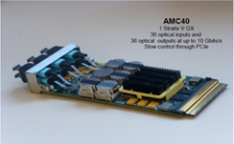
La carte AMC40 comme DAQ
Le lien utilisé entre les cartes de Front End et la DAQ doit être bidirectionnel, et faire passer les données suivantes :- signaux de control : start, reset …
- pré-trigger,
- trigger,
- readout,
- l’horloge (tous les FE doivent être synchronisés).
→ l’utilisation de la carte AMC40 développée par le CPPM pour LHCb.
- 36 entrées optiques utilisables à 4.8 GHz
- 36 sorties optiques utilisables à 4.8 GHz
→ une seule carte AMC pour toute la caméra !

Slide 8
absorbeur
bloc BGO pixellisé et assemblage de 4 tubes photomultiplicateurs et carte de lecture/polarisation.
L’ensemble de l’absorbeur représente une surface de 30cm x 30cm ~ 100 blocs BGO, soit 416 voies de lectures
Détecteur à l’origine du trigger
Les mesures :
  t : TDC en FPGA (résolution <1 ns),
  N°voies touchées,
  charge ADC 12 bits 30 MHz.
→ choix de la carte ASM développée au LPC

Slide 9
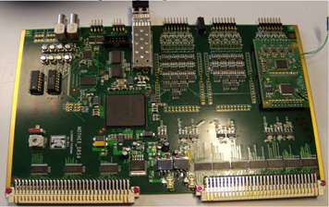
Carte ASM
Transceiver optique SFP
(lien vers AMC)
Mezzanine 8 voies
(DRS4 + ADC)
Carte ASM 24 voies
Cyclone
IV
Interface VME
cf présentation Magali : « Carte d'échantillonnage pour une application TEP en hadronthérapie»

Slide 10
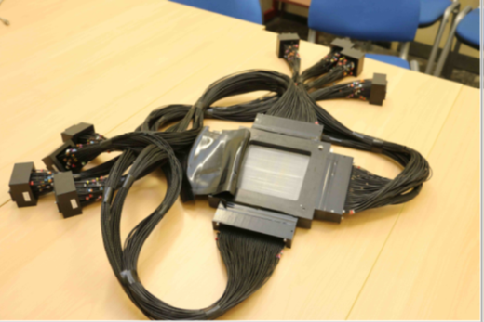
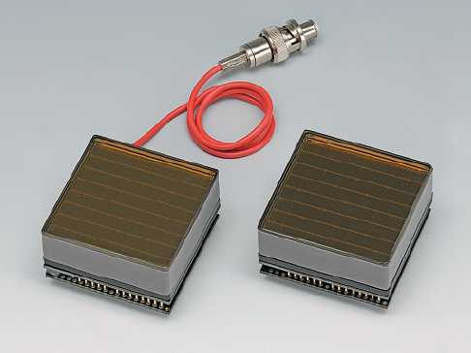
hodoscope
Hodoscope de faisceau :
- fibres scintillantes de section carrées de 1mm² (128*X, 128*Y),
- lumière transportée par fibres optiques,
- photomultiplicateurs matriciels Hamamatsu H8500 de 64 voies
- lecture des fibres aux deux extrémités.
Ce détecteur ne participe pas au trigger,
Les mesures :
- t : résolution 195ps,
- Position des fibres touchées (x,y)
- charge (uniquement pour le test)
→ développement d’un ASIC « hodopic» par le pole micrhau,
    cf présentation luigi : « hodopic a multi channel front-end ASIC for a beam tagging hodoscope »
→ développement d’une carte de front end spécifique à l’IPNL.

Slide 11
Carte DAQ hodoscope
Principales caractéristiques de la carte DAQ hodoscope :
  Une carte permet d’acquérir les 64 voies d’un PM,
  ASIC « hodopic »
    ASIC 32 voies,
    Intègre un TDC (à base de DLL, résolution = 195 ps)
    position des fibres touchées.
    une sortie charge multiplexée pour le test
  FPGA stratix II GX
  jitter cleaner : LMK04828
  Mémoire flash (MPF) 1Mbit : SST39LF020
  transceiver optique d’E/S à 3 Gbits/s
  Premier prototype actuellement en fabrication

Slide 12
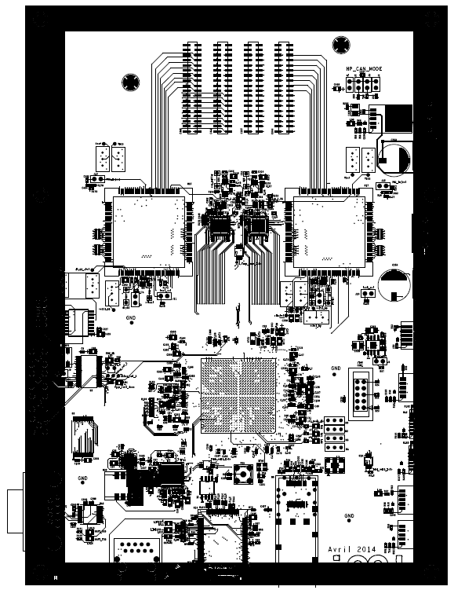
Carte DAQ HODOSCOPE
Emplacement PM
Alim. analogique
HODOPIC
- Carte de 16cm * 20cm,
- 12 couches
- Classe 6
ADC (mesure de charge)
Cyclone IV Gx
Alim. numérique
Nombre de couches
Dimensions de la carte
Carte en cour de fabrication.
Transceiver optique SFP
(lien vers AMC)
jitter cleaner

Slide 13
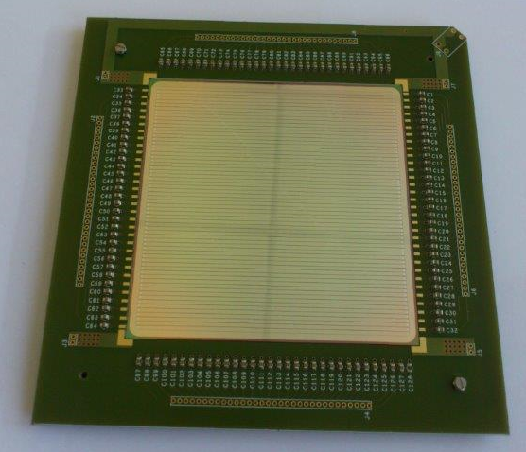
Diffuseur silicium
Diffuseur silicium :
- détecteurs à pistes sur double face (DSSD)
- détecteur de 9.6 x 9.6cm²
- épaisseur 2mm
- 2* 64 pistes de lecture
Ces détecteurs participes au trigger
Les mesures :
- t : TDC dams FPGA (résolution < 1 ns),
- Position des strips touchées (x,y),
- charge par un ADC 12 bits 100MSPS
→ développement d’un ASIC par le pole micrhau,
cf présentation Mokrane: « Chaîne d'électronique intégrée de lecture à très bas bruit du diffuseur de la caméra Compton en Hadronthérapie »
→ développement d’une carte de front end spécifique à l’IPNL.

Slide 14
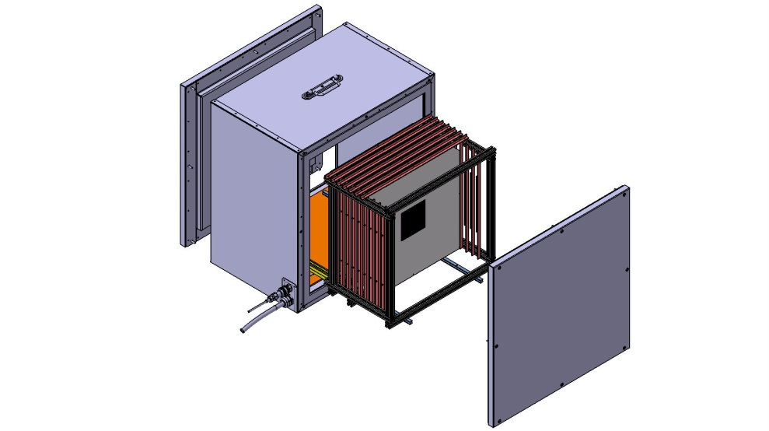
Carte DAQ silicium
Principales caractéristiques de la carte DAQ silicium:
  Une carte permet l’acquisition d’un détecteur,
  elle doit pouvoir s’intégré dans le caisson réfrigéré
  ASIC de front end :
    ASIC 8 voies,
    une sortie rapide / voie pour la mesure de timing,
    une sortie pour la mesure de charge.
  2* FPGA cyclone III avec TDC intégré + 1*FPGA stratix II GX
  jitter cleaner : LMK04828
  Mémoire 512Mb DDR SDRAM : AS4C32M16D1
  transceiver optique d’E/S à 3 Gbits/s
  Carte actuellement en placement routage.

Slide 15
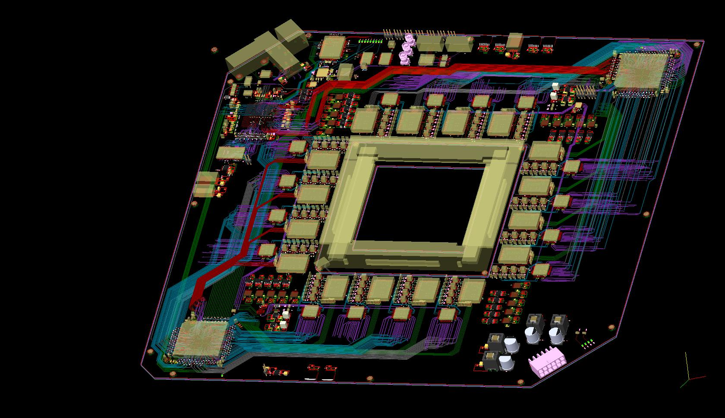
Carte DAQ silicium
jitter cleaner
Transceiver optique SFP
(lien vers AMC)
Stratix gx
Détecteur
silicium
ADC
Cyclone
- Carte de 40cm * 40cm,
- 14 couches
- Classe 6
ASIC de front end

Slide 16
conclusion
Beaucoup a déjà été fait (ANR gamhadron + projet européen ENVISION)
  Design ASICs,
  Design cartes.
Beaucoup reste à faire ….

